Slide 1
A Modelagem do Sistema
Análise e Projeto de Sistemas

Slide 2
Resumindo a Modelagem é...

Slide 3
O que é o Ciclo de Vida de Desenvolvimento de Software - CVDS ?
Análise e Projeto de Sistemas

Slide 4
Segunda a norma NBR ISO/IEC 12207:1998 a definição oficial é :
Uma definição mais simples:
"O Ciclo de Vida de Desenvolvimento de Sistemas (CVDS) é um processo utilizado por um analista de sistemas para desenvolver um sistema de informação.“ (Wikipédia)
“Estrutura contendo processos, atividades e tarefas envolvidas no desenvolvimento, operação e manutenção de um produto de software, abrangendo a vida do sistema, desde a definição de seus requisitos até o término de seu uso.”

Slide 5
De maneira menos formal o CVDS é um processo reconhecido pela indústria como uma série de atividades ou etapas para o desenvolvimento de um novo produto software ou para modificar um software existente.
A principal função do ciclo de vida do desenvolvimento de software é indicar as fases, atividades, entregas e responsabilidades de cada envolvido no processo de desenvolvimento de software.

Slide 6
Por dentro das principais fases
De forma geral o CVDS possui cinco fases principais em qualquer um dos modelos de desenvolvimento adotados.

Slide 7
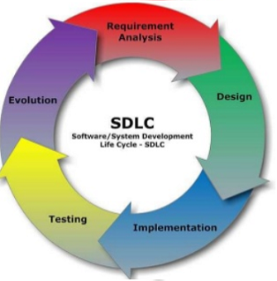
Essas fases são representadas em um diagrama:
1- Fase de requisitos : levanta os requisitos mínimos, estuda a viabilidade e define o modelo a ser usado;
2- Fase de projeto : Envolve atividades de concepção, especificação, design da interface, prototipação, design da arquitetura;
3- Fase de implementação : tradução para uma linguagem de programação das funcionalidades definidas durante as fases anteriores;
4- Fase de testes : realização de testes no que foi desenvolvido de acordo com os requisitos;
5- Fase de produção : implantação em produção do produto final;

Slide 8
Principais modelos do ciclo de vida de desenvolvimento de software
1- Modelo em Cascata

Slide 9
Principais modelos do ciclo de vida de desenvolvimento de software
2- Modelo Espiral

Slide 10
Principais modelos do ciclo de vida de desenvolvimento de software
3- Modelo Incremental

Slide 11
Principais modelos do ciclo de vida de desenvolvimento de software
4- Prototipagem

Slide 12
Principais modelos do ciclo de vida de desenvolvimento de software
5- Metodologias Ágeis

Slide 13
Fontes:

